Slide 1


Slide 2

nhưng
Thứ Sáu ngày 23 tháng 9 năm 2022
Tiếng Việt
Tiết 29- Bài 6:Viết đoạn văn kể việc thường làm

Slide 3
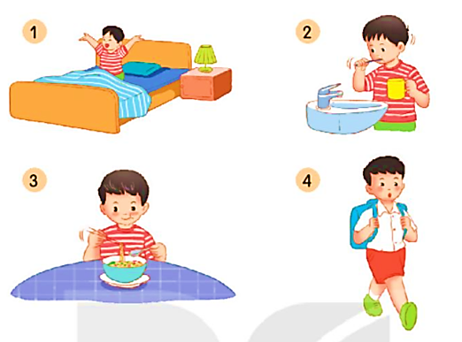
1. Nói về các hoạt động của bạn nhỏ trong tranh.
Ngủ dậy, vươn vai,
nét mặt vui vẻ.
Đánh răng
Ăn sáng
Đi học.

Slide 4
1. Nói về các hoạt động của bạn nhỏ trong tranh. ( Nói thành câu).
Gợi ý:
Bạn nhỏ làm những việc gì?
Theo em, bạn nhỏ làm những việc đó trong thời gian nào?
→ Bạn nhỏ ngủ dậy, ngồi trên giường, hai tay vươn cao, vẻ mặt tươi cười, vui vẻ, thoải mái.
→ Theo em, bạn nhỏ thức dậy vào buổi sáng.
Bạn nhỏ thức dậy vào buổi sáng, bạn vươn vai, nét mặt vui vẻ.

Slide 5
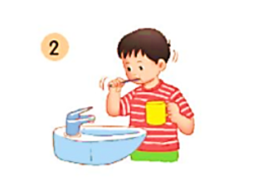
Sau đó ( tiếp theo) bạn nhỏ làm việc gì?
- Sau đó bạn nhỏ đánh răng, rửa mặt.
- Sau khi ngủ dậy bạn nhỏ đánh răng, rửa mặt.
- Sau khi ngủ dậy, bạn nhỏ làm vệ sinh cá nhân như rửa mặt, đánh răng.
- Mỗi buổi sáng thức dậy, bạn nhỏ đánh răng, rửa mặt.
- Buổi sáng sau khi thức dậy, bạn nhỏ tập thể dục cho cơ thể khỏe mạnh, tiếp theo bạn đánh răng , rửa mặt.
- Buổi sáng bạn nhỏ ngủ dậy lúc 6 giờ. Sau đó tập thể dục cho khỏe rồi đánh răng, rửa măt.
Đánh răng, rửa mặt

Slide 6
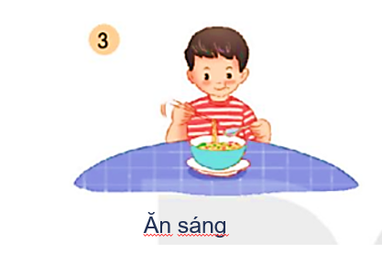
Tiếp theo bạn nhỏ làm gì?
- Tiếp theo bạn nhỏ ăn sáng.
- Bạn nhỏ ngồi vào bàn ăn để ăn sáng.
- Sau khi đánh răng, rửa mặt xong, bạn nhỏ ngồi vào bàn ăn sáng.
Mẹ đã chuẩn bị bữa sáng, bạn nhỏ ngồi vào bàn
ăn sáng.

Slide 7
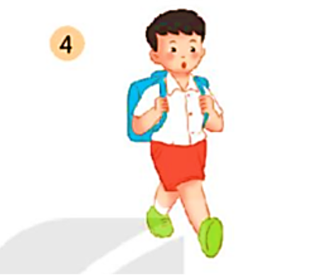
Cuối cùng ( sau đó) bạn nhỏ làm gì?
- Cuối cùng bạn nhỏ đi học.
- Bạn nhỏ mặc đồng phục rồi cắp sách đến trường.
- Bạn nhỏ mặc quần áo rồi cắp sách đến trường.
- Bạn nhỏ mặc đồng phục , đeo cặp rồi đi đến trường.
- Sau đó bạn nhỏ cắp sách đến trường.
Đi học.

Slide 8
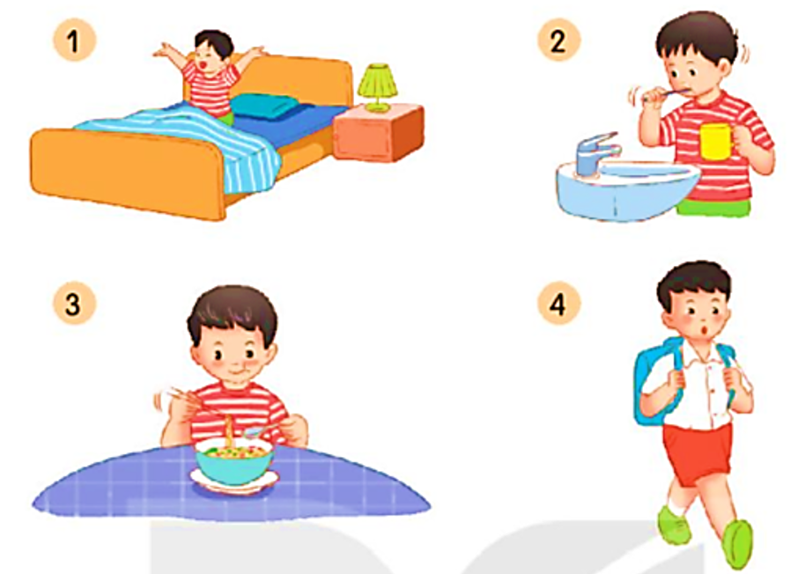
Sắp xếp các ý em vừa trả lời thành một đoạn văn( 3 - 5 câu) nói về hoạt động của bạn nhỏ trong tranh?
Bạn nhỏ ngủ dậy, ngồi trên giường, hai tay vươn cao, vẻ mặt tươi cười, vui vẻ, thoải mái. Sau đó bạn đánh răng, rửa mặt sạch sẽ . Tiếp theo bạn ăn sáng rồi mặc đồng phục cắp sách đến trường.
Buổi sáng sau khi ngủ dậy, đầu tiên bạn nhỏ tập thể dục cho khỏe mạnh. Tiếp theo bạn rửa mặt , đánh răng . Sau đó bạn ăn sáng. Cuối cùng bạn mặc quần áo và đi đến trường.

Slide 9
Em hãy kể những việc thường làm vào buổi sáng trước khi đi học?
Rửa mặt, đánh răng
Tập thể dục
Đầu tiên…
Những việc thường làm trước khi đi học.
Các em nên dùng các từ ngữ bên để kể, viết.
Trước tiên…
Chải tóc….
Tiếp theo…
Ăn sáng
Sau khi…
Chuẩn bị đồng phục, chuẩn bị đồ dùng học tập
Sau đó…
Cuối cùng…
Mặc quần áo
Mặc quần áo
Đi học

Slide 10
Hãy nói về các hoạt động của em trước khi đi học ( học online)?
Trước khi đi học em thường làm những việc gì? ( Kể lại những việc em thường làm trước khi đi học)
Kể theo thứ tự: Đầu tiên em làm gì? Tiếp theo …… Cuối cùng…..
Buổi sáng khi ngủ dậy, em thường tập thể dục cho khỏe. Tiếp theo em đánh răng rửa mặt sạch sẽ rồi ngồi vào bàn ăn để ăn sáng. Ăn xong em mặc quần áo rồi chuẩn bị sách vở. Mẹ đưa em đến trường.
Buổi sáng sau khi ngủ dậy, em làm vệ sinh cá nhân như: đánh răng, rửa mặt…. Tiếp theo em ngồi vào bàn ăn và ăn sáng. Ăn xong em nghỉ ngơi một lúc rồi chuẩn bị đầy đủ đồ dùng học tập. Sau đó mẹ đưa em tới trường.

Slide 11
2. Viết 3 - 4 câu kể về những việc em thường làm trước khi đi học. ( trước khi học zoom).
Gợi ý
Buổi sáng, sau khi ngủ dậy em thường làm những việc gì trước khi đi học ( trước khi học online)?
Em hãy kể lại những việc đó?

Slide 12




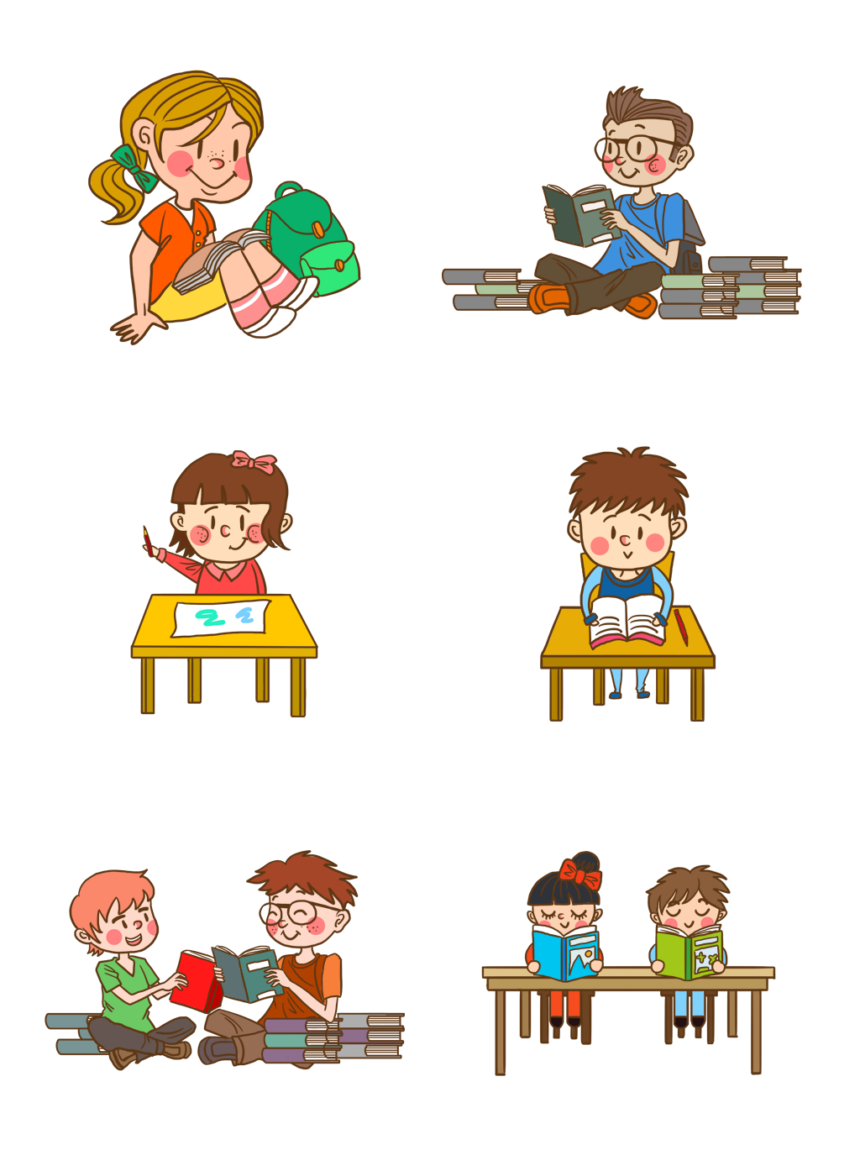





Viết vở

Slide 13
nhưng
Thứ Sáu ngày 23 tháng 9 năm 2022
Tiếng Việt
Tiết 29- Bài 6:Viết đoạn văn kể việc thường làm
Bài 2:
Bài làm
Buổi sáng sau khi ngủ dậy, em làm vệ sinh
cá nhân như: đánh răng, rửa mặt…Tiếp theo, em
ngồi vào bàn ăn và ăn sáng.Ăn xong, em nghỉ
ngơi một lúc rồi chuẩn bị đầy đủ đồ dùng học tập.
Sau đó mẹ đưa em tới trường.

